Slide 1


Развитие Творческого Воображения (РТВ)
Рубина Наталия Викторовна
Москва, 20 декабря 2019 года
http://triz-summit.ru

Slide 2
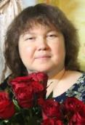
Преподаватель
Рубина Наталия Викторовна
Участники семинара
Преподаватель-методист по ТРИЗ
Мастер ТРИЗ
Руководитель проекта «Кубок ТРИЗ Саммита»
Автор программ, методических материалов для педагогов и учебных материалов для детей по курсам ТРИЗ
Кассу Р.;
Кулаков А.В.;
Прокопенко М.Н.;
Сидоренко М.Ю.;
Харитонов А.С.;
Щедрин Н.А.

Slide 3
Цель лекции
Знакомство с курсом Развития Творческого Воображения (РТВ)
Практика применения методов РТВ
(Приемы фантазирования + универсальные характеристики объектов)

Slide 4
Курс РТВ в системе Икар и Дедал
В системе Икар и Дедал оценивается знание следующих инструментов, изучаемых в курсе РТВ:
Психологическая инерция
Системный оператор
Морфологический анализ
МФО
Перенос свойств
Синектика, виды аналогий
Синтез сказок
Приемы фантазирования
Фантограмма
ММЧ
ИКР, противоречия
Эвроритм

Slide 5
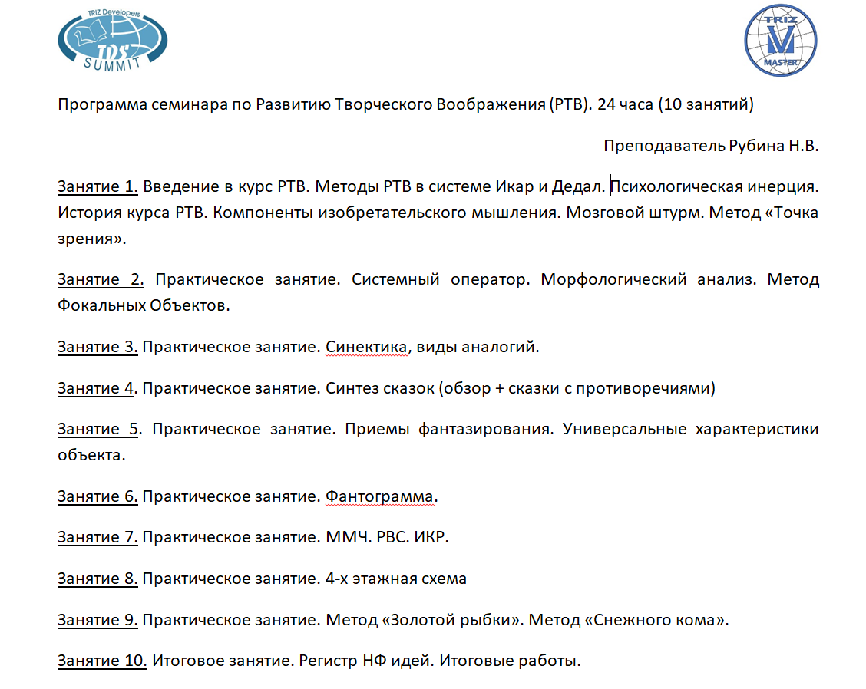
Программа курса Развития Творческого Воображения

Slide 6
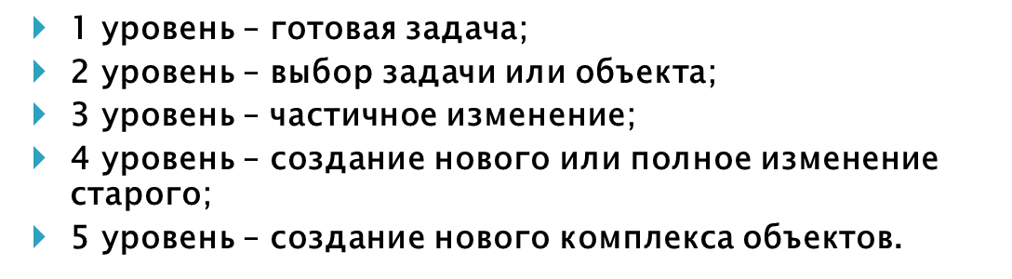
Компоненты изобретательского мышления
I. Анализ.
А. Компонентный анализ.
Б. Выход в надсистему.
В. Выделение взаимосвязей и взаимодействий.
Г. Изменение систем во времени.
Д. Чувствительность к противоречиям.
Е. Идеальное моделирование.
II. Синтез.
Ж. Использование ресурсов.
З. Использование аналогий.
И. Гибкость (способность генерировать большое количество разнообразных идей).
К. Применение приемов разрешения противоречий.
III. Оценка.
Л. Чувствительность к разрешению противоречий.
М. Критичность.
Н. Оригинальность.

Slide 7
Содержание лекции
1. Проверка домашнего задания
2. Приемы фантазирования + универсальные характеристики объектов
Notes:
7

Slide 8
Домашнее задание
У Вас есть название для рассказа или мультфильма (символическая аналогия). Используйте методику «Сказки с противоречиями» для развития сюжета. Для получения первоначальной идеи можно использовать результаты Вашей работы по Морф-анализу и МФО. Можно использовать эпизоды, придуманные в упражнении «Точка зрения» и любые идеи, полученные с помощью других методов создания сказок.

Slide 9
РАЗМИНКА
Придумайте фантастическое явление природы – 10-15 минут

Slide 10
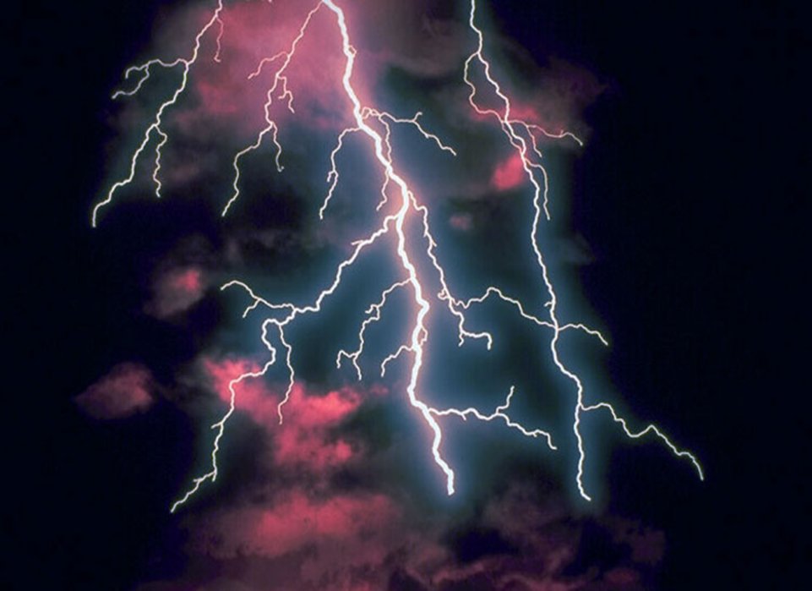

Slide 11
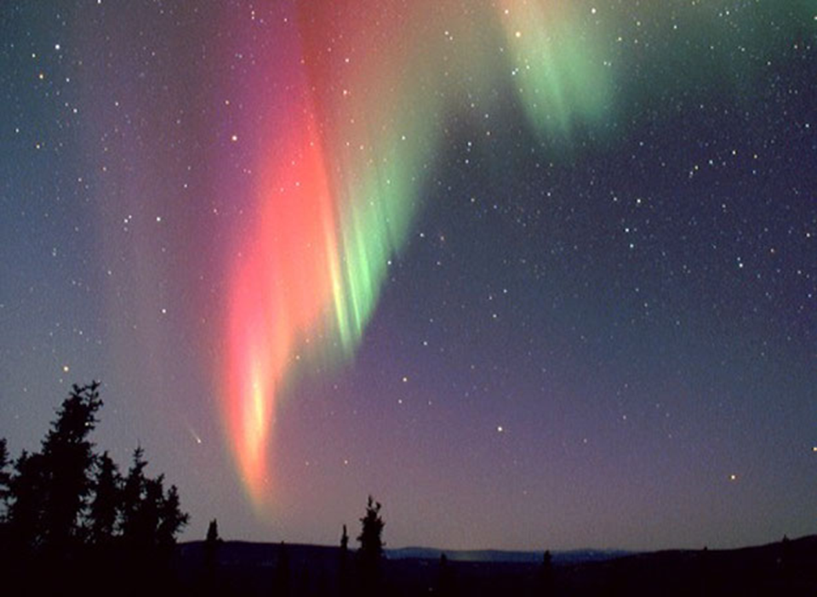

Slide 12
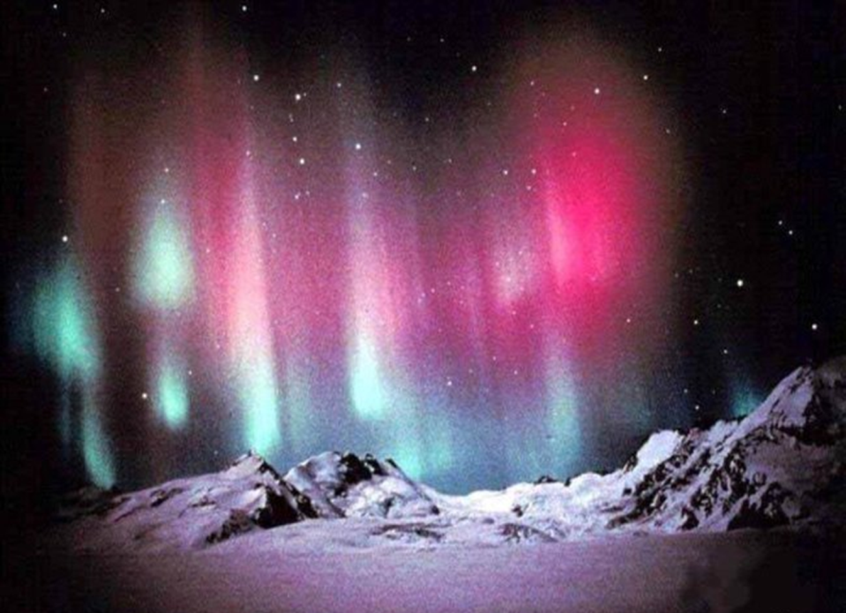

Slide 13
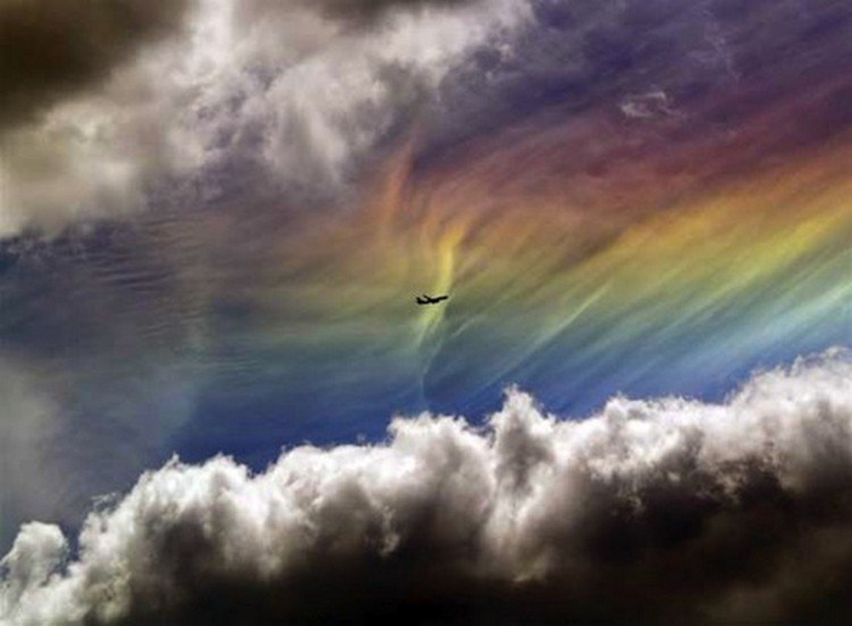

Slide 14
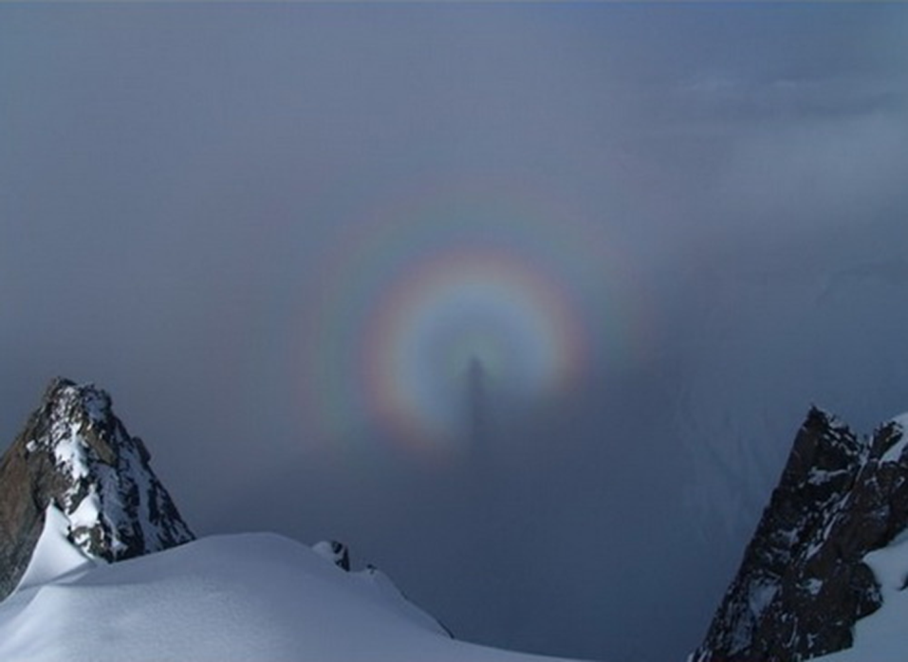

Slide 15
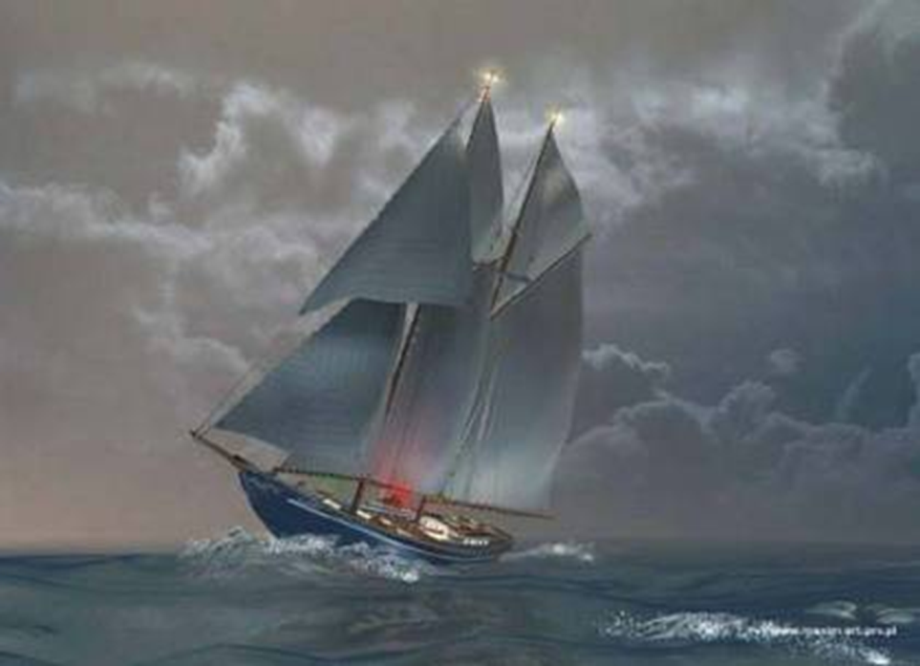

Slide 16
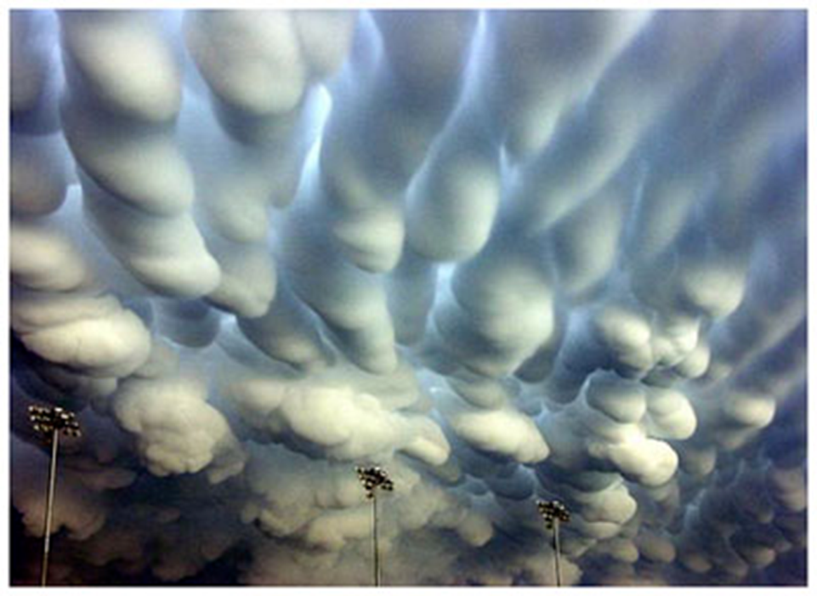

Slide 17
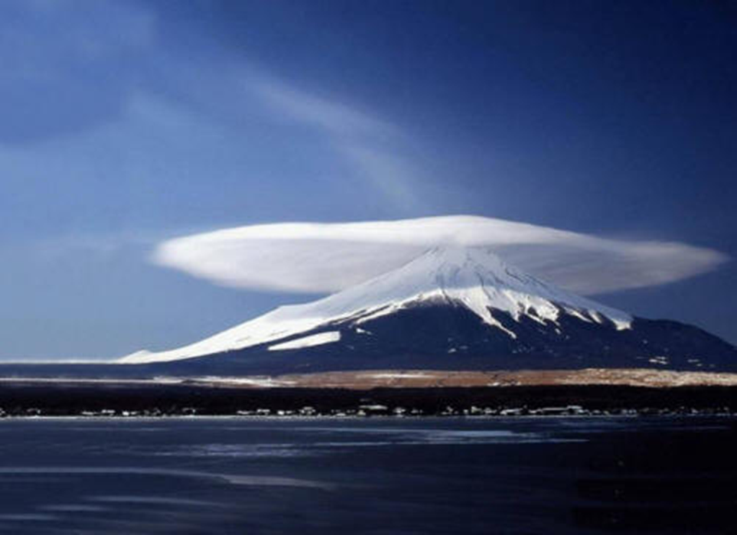

Slide 18
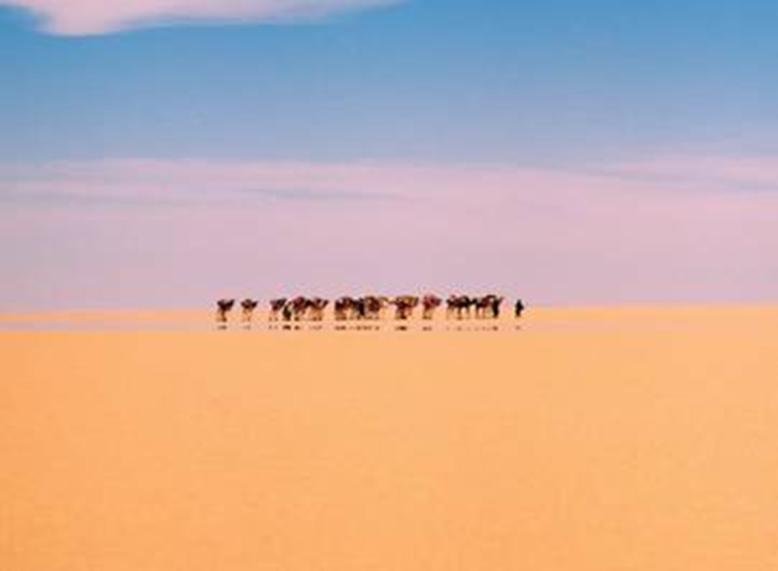

Slide 19
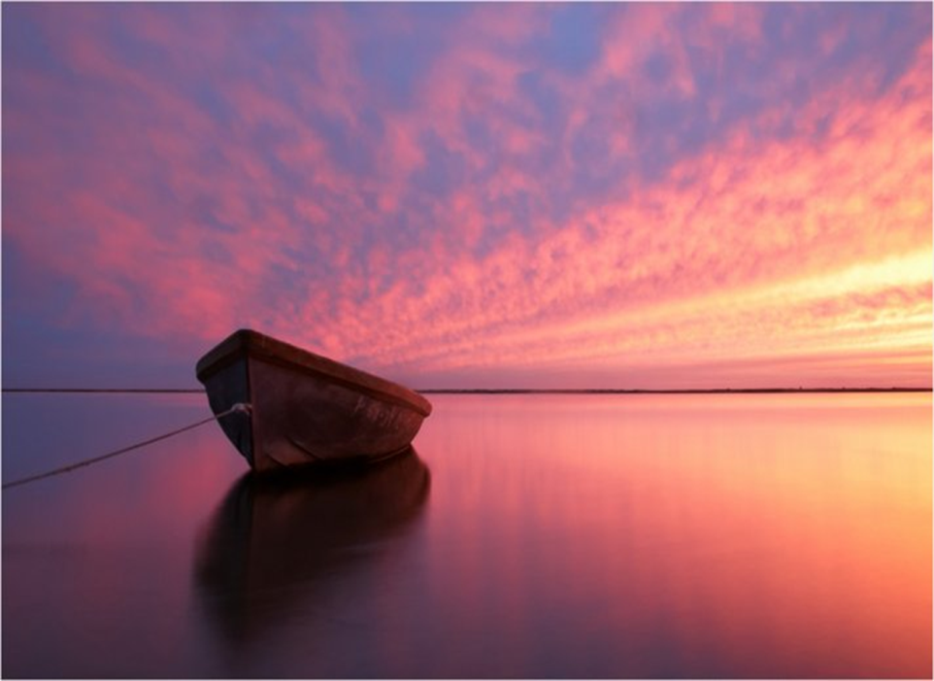

Slide 20
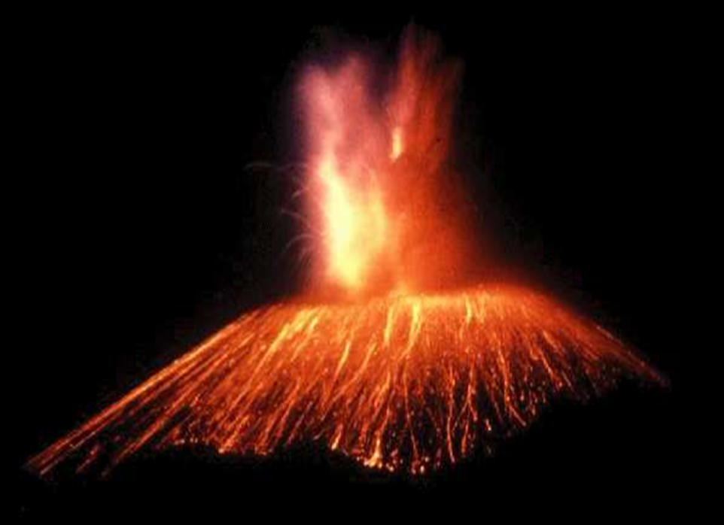

Slide 21
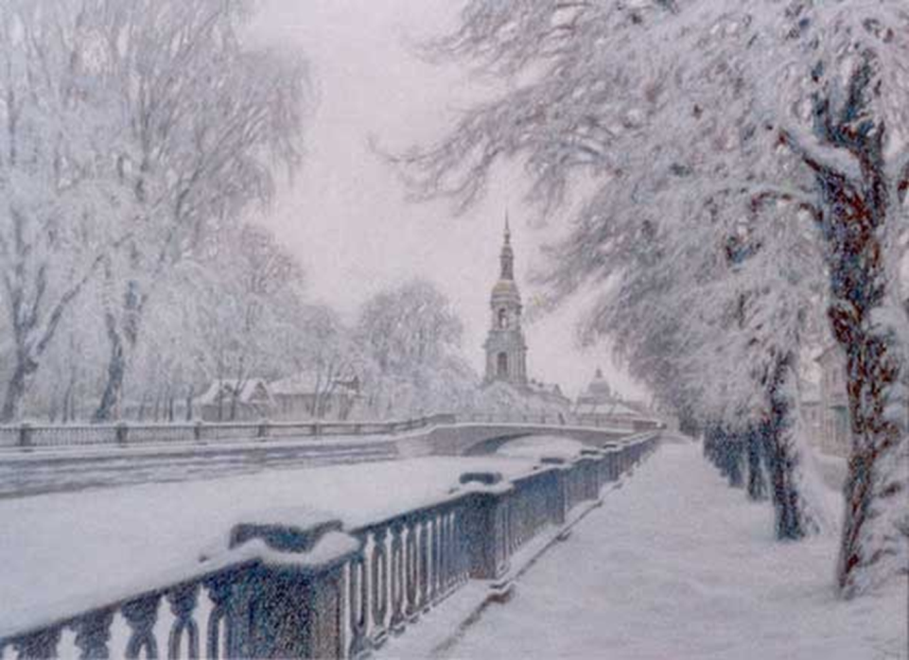

Slide 22
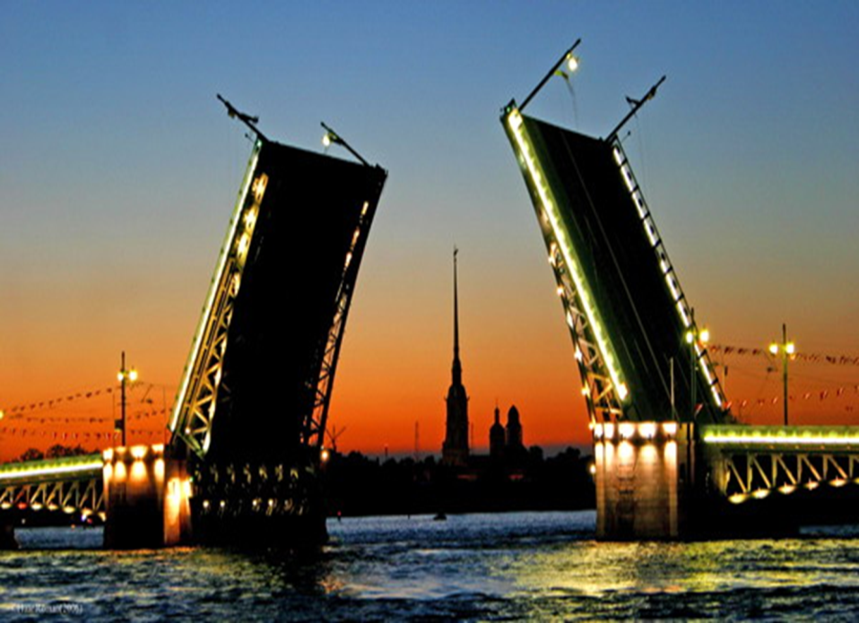

Slide 23
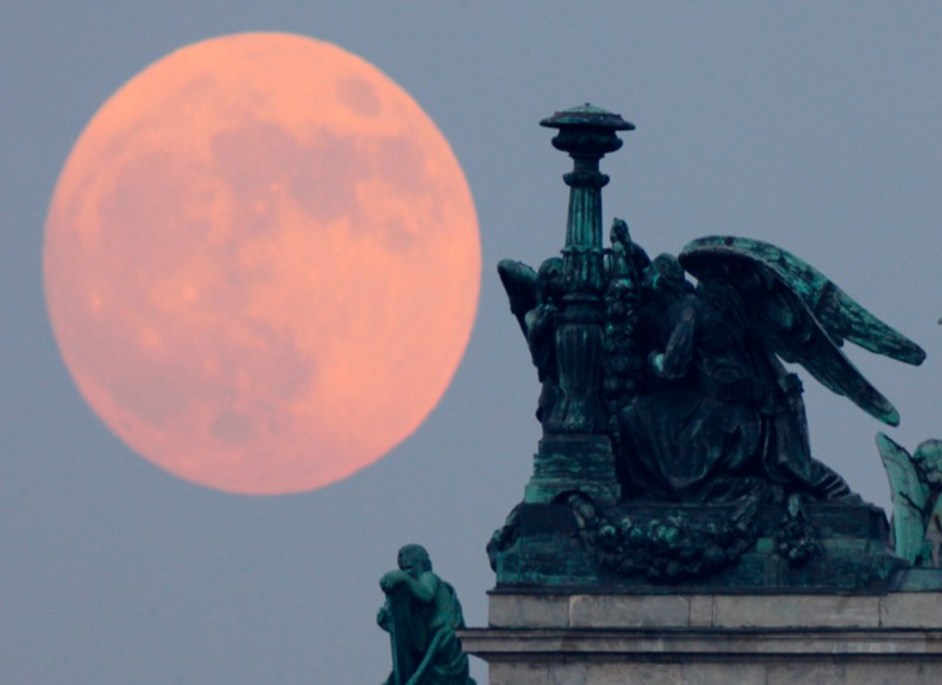

Slide 24
